Slide 1
Индивидуальный проект на тему «Вред газированной воды» по дисциплине «Экология»
Государственное бюджетное профессиональное образовательное учреждение
Южно-Уральский государственный технический колледж
Выполнил: студент группы СА-160б
Шевченко С.Ю.
Руководитель: Кудрина Л.В.
г. Челябинск 2023 год

Slide 2
СОДЕРЖАНИЕ
Введение…………………………………………………………………………………………………………………………………………………………..3
1. Минеральная газированная вода…………………………………………………………………………………………………………………5
2. Сладкая газированная вода…………………………………………………………………………………………………………………………..6
ВЫВОД…………………………………………………………………………………………………………………………………………………………………7
СПИСОК ЛИТЕРАТУРЫ………………………………………………………………………………………………………………………………………….8

Slide 3
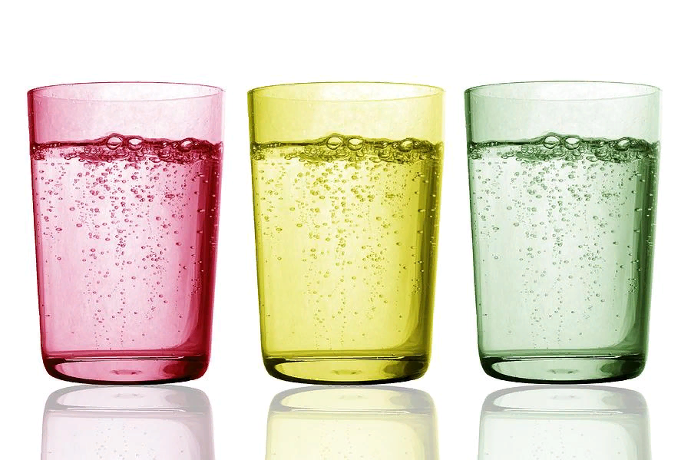
Что может быть для нас привычнее воды? Без нее не только сложно представить любой прием пищи, но и вообще невозможно жить.
Вода — второй из жизненно важных ресурсов. Она уступает только воздуху. Вода необходима для большинства процессов в нашем теле. Многие из нас обычной воде предпочитают газированную, которая может быть как натуральной, так и произведенной с помощью различных добавок.
Газированная вода – это природная минеральная или питьевая негазированная вода обогащенная двуокисью углерода (СО2), ароматизированная и подслащенная для увеличения ее сроков хранения. За счет углерода газированная вода очищается от возможных микробов. Наполнение воды углекислым газом проводится на специальном промышленном оборудовании.
Газированная вода была запатентована 24 апреля 1833 года в США. Этим «изобретением» мир обязан британскому химику, богослову и философу Джозефу Пристли, открывшему одно из свойств диоксида углерода, с помощью которого и стало возможным создать газированную воду.
В нашей повседневной жизни мы чаще употребляем минеральную или сладкую воду с искусственным углекислым газом, который подается в нее под давлением.

Slide 4
Цель проекта:
выяснить, как и какая газированная вода влияет на здоровье человека.
Объект проекта:
газированная вода, ее состав.
Предмет проекта:
состав газированных напитков.
Актуальность: Современному человеку в современном мире с ускоряющимся темпом жизни приходится пить и есть на бегу. И напитками становятся не морсы, компоты и свежевыжатые соки, а газированная вода. Быстро, вкусно, красиво. А полезно ли?
Задачи изучить материал:
что такое вода;
источники из недр земли;
создание искусственной газированной воды, способы производства;
влияние компонентов газировки на организм человека.
Гипотеза проекта:
не всю и не в любом количестве можно пить газированную воду.

Slide 5
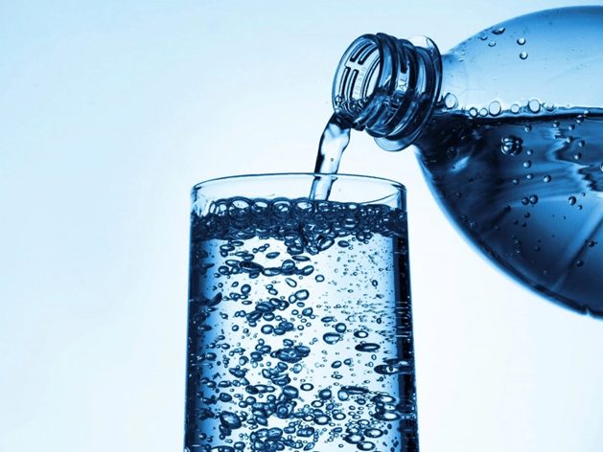
Минеральная газированная вода
Минеральная газированная вода больше полезна для нашего организма чем вредна из-за того, что содержит различные минеральные соединения и микроэлементы. В природе газированная минеральная вода встречается намного реже, чем обычная, без газа. Со временем газ улетучивается, и теряются все полезные свойства.
В современном производстве процесс газирования может быть осуществлен двумя способами: механическим и химическим.
Но даже у такой воды есть ряд противопоказаний. Ей не следует увлекаться. Детям до года газированная минеральная вода противопоказана. При чрезмерном употреблении диоксид углерода, которым насыщают напитки, может спровоцировать повышение кислотности ЖКТ т.к. она повышает уровень кислотности в желудке, раздражает слизистую, обостряя воспалительные процессы, и осуществляет раздражающее действие на желчевыводящую систему. Так же вызываем метеоризм, вздутие живота, ухудшение состояния кожи, отложение солей в почках и суставах.
Даже такая газированная вода способна спровоцировать разрушение зубов повреждая эмаль. Но можно пить через коктейльную трубочку. Это сокращает время контакта газированной воды с зубами, так как большая часть попадает прямо в горло.

Slide 6
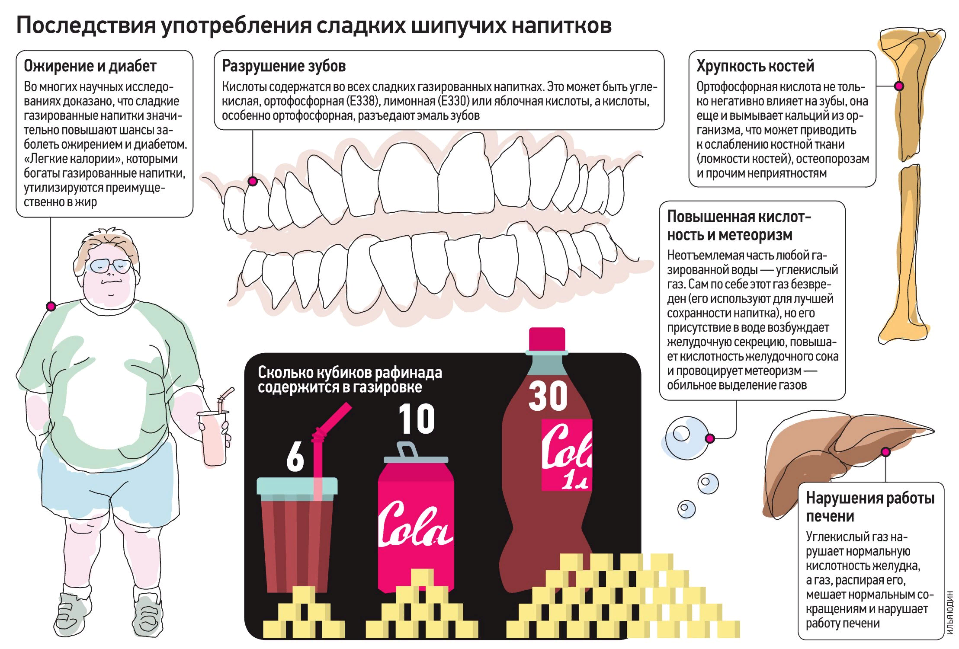
Сладкая газированная вода
По статистике, сладкую газировку время от времени пьют более 75% россиян. Увлечение сладкими газированными напитками может привести к серьезным проблемам со здоровьем. Ведь в ней содержится не только вода, но и углекислый газ, сахар (или его заменитель), сахароза, кукурузный сироп, подсластители (нутрасвит или аспартам, сахарин, цикламат), лимонная, яблочная, аскорбиновая или ортофосфорная кислота, искусственные красители, консервант (бензоат натрия), кофеин.

Slide 7
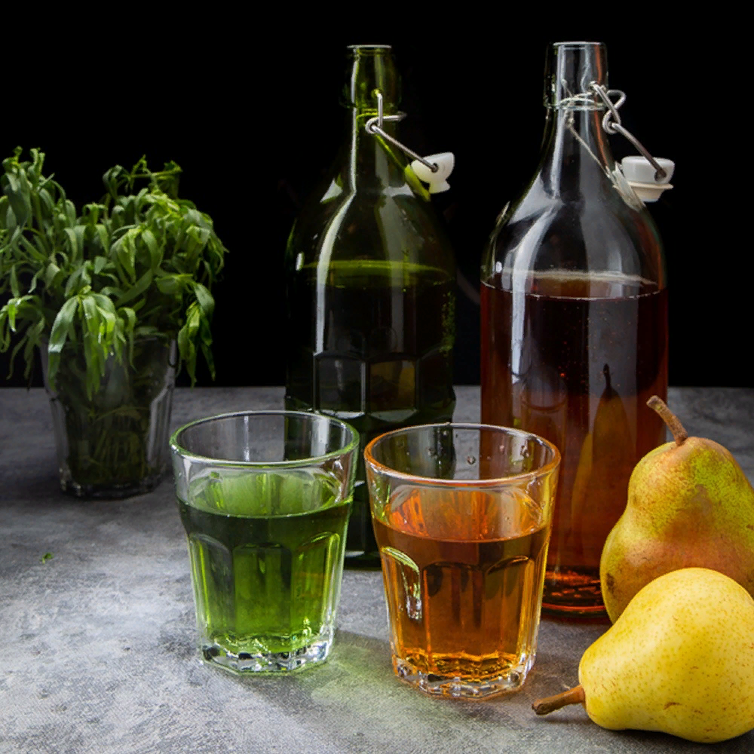
Вывод
Сложно однозначно ответить на вопрос, что принесет организму газированная вода, вред или польза будет от ее употребления. Если газировку пить в меру, то она принесет организму исключительную пользу. Очевидно, что газировку важно разделять на натуральную воду и многочисленные напитки с ароматизаторами и подсластителями. Природная минеральная вода для нашего организма полезна и необходима. Она содержит в своем составе полезные микроэлементы, которые способствуют оздоровлению организма.
Газировка, особенно сладкая, полученная искусственным путем, не может быть полезной. Конечно, полностью здоровый человек может позволить себе немного сладкой шипучки, но в этом случае лучше выбрать что-то из разряда «Дюшеса» или «Тархуна». В такие напитки добавляют растительные компоненты, в частности, эстрагон, способствующий улучшению настроения.
Будьте здоровы!

Slide 8
Список литературы
1. "Джозеф Пристли — Открытие кислорода — Изобретение Джозефом Пристли газированной воды". Inventors.about.com . 2009-09-16.
2. День рождения газировки. Источник : https://www.calend.ru/events/6053/
3. Вода газированная. Источник: https://novoston.com/news/voda-gazirovannaya-36971/
4. Чем полезна и вредна газированная вода для человека. Источник: https://mrfilin.com/gazirovannaa-voda-polza-i-vred-dla-organizma
5. ВРЕД ГАЗИРОВАННЫХ НАПИТКОВ. Источник: PRO Wellness блог
https://ru.siberianhealth.com/ru/blogs/pitanie/vred-gazirovannykh-napitkov/
6. Газированная вода: состав, полезные и вредные свойства. Источник: https://polzavred-edi.ru/gazirovannaja-voda-polza-i-vred-dlja-organizma/
7. Польза и вред газированной воды для организма. Источник: https://uteka.ru/articles/fakty/vred-gazirovannoi-vodi/
8. Польза и вред газированной воды для человека: о каких свойствах минералки вы до сих пор не знаете. Источник: https://vsvoemdome.ru/eda/recepty/napitki/gazirovannaya-voda-polza-i-vred
9. Чистая газированная вода: бонусы и минусы газировки для здоровья. Источник: https://medaboutme.ru/articles/chistaya_gazirovannaya_voda_bonusy_i_minusy_gazirovki_dlya_zdorovya/
10. Чем опасна сладкая газировка? Источник: https://medaboutme.ru/articles/chem_opasna_sladkaya_gazirovka/

